Slide 1
Муниципальное бюджетное дошкольное образовательное учреждение детский сад№27 ст.Новоминская Каневского района Познавательно –исследовательская деятельность по теме: «Откуда пришла бумага»
Дрокина Ольга Васильевна
воспитатель подготовительной к школе группы

Slide 2
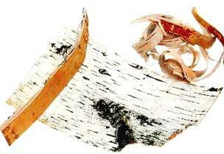
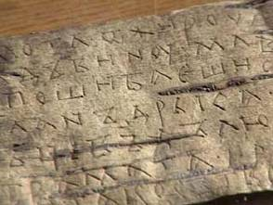
в древние времена, когда не было бумаги каждый народ решал проблему по разному
На Руси писали на бересте

Slide 3
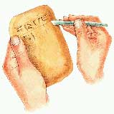
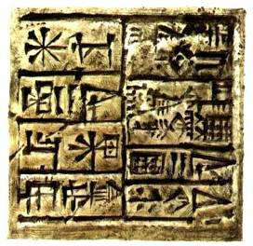
Некоторые писали на сырых глиняных дощечках

Slide 4
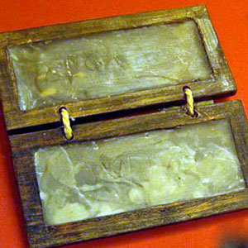
А кто-то на дощечках, залитых воском

Slide 5
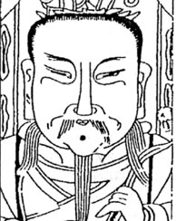
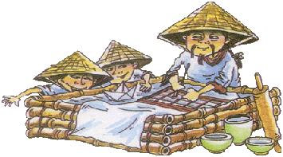
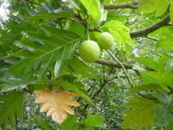
Бумагу изобрел в Китае примерно в 105 году Цай Лунь. Он нашел способ делать бумагу из волокнистой внутренней части коры тутового дерева.

Slide 6
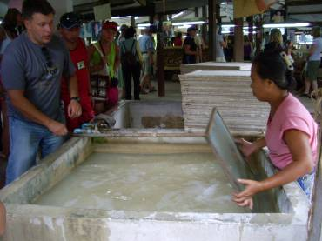
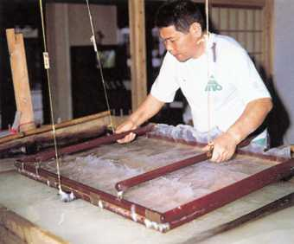
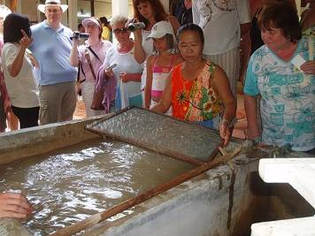
Китайцы долго растирали кору деревьев, щепки, тряпьё в воде, пока не получалась каша без комочков, потом они выливали эту смесь на подносы, на дне которых находились длинные узкие полоски бамбука. Когда вода стекала, мягкие листы клали сушиться на ровную поверхность. Для этой цели использовали бамбук и старые тряпки. Позднее кто-то догадался, как улучшить качество бумаги, добавив в нее крахмал.

Slide 7
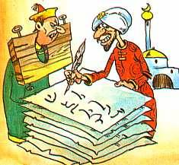
Делали бумагу вручную, с применением самой примитивной техники. За день получали не более 100–120 килограммов. С развитием книгопечатания бумаги требовалось все больше. Тряпья, сбором которого занимались тысячи людей, не хватало. И тут решили испробовать дерево. Опыт удался – древесину расщепили на отдельные волокна и превратили их в бумажную массу. С тех пор и производят бумагу из дерева
Делали бумагу вручную, с применением самой примитивной техники. За день получали не более 100–120 килограммов. С развитием книгопечатания бумаги требовалось все больше тряпья, сбором которого занимались тысячи людей, не хватало. И тут решили испробовать дерево. Опыт удался – древесину расщепили на отдельные волокна и превратили их в бумажную массу. С тех пор и производят бумагу из дерева

Slide 8
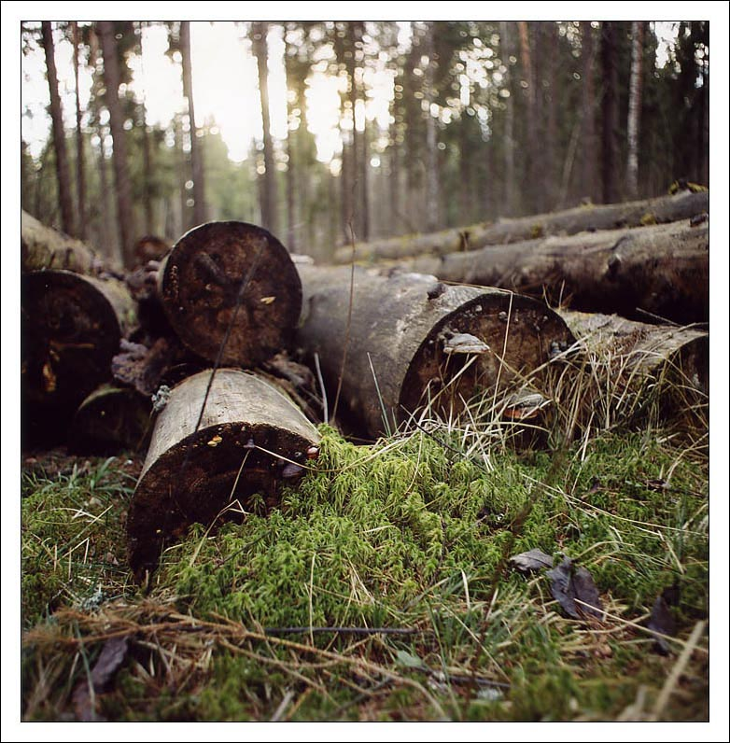
Сейчас бумагу делают примерно так, только с помощью машин. Сначала деревья валят.

Slide 9
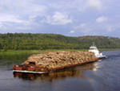
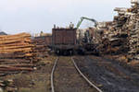
Затем с деревьев убирают все ветки, оставшиеся стволы складывают в штабеля
Когда бревна готовы их переправляют по реке, на грузовиках на лесоперерабатывающий завод

Slide 10
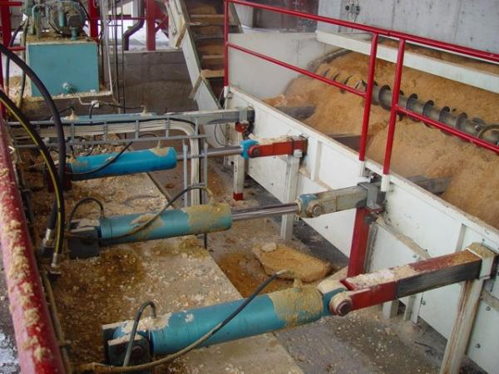
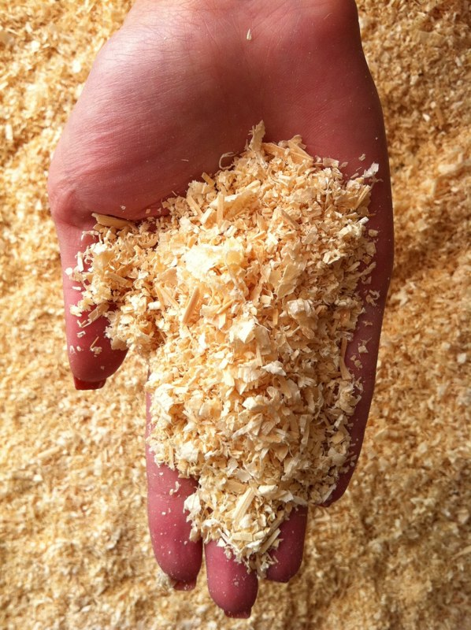
С помощью машин древесину перемалывают до состояния опилок

Slide 11
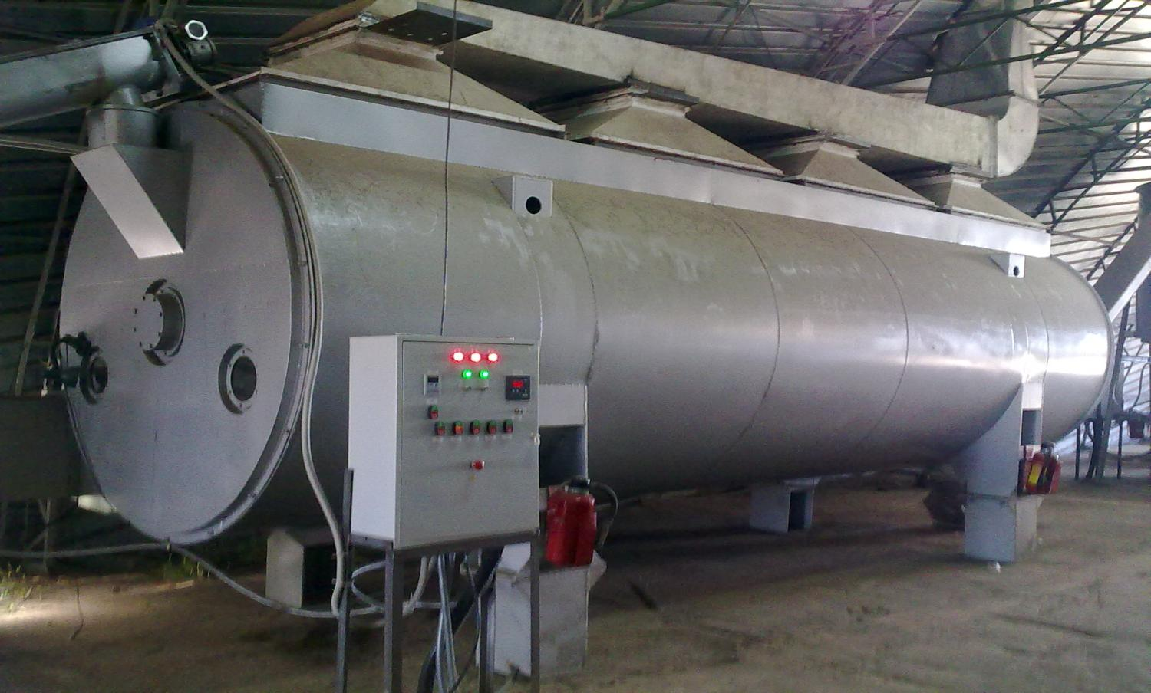
В специальном барабане опилки смешивают с химикатами

Slide 12
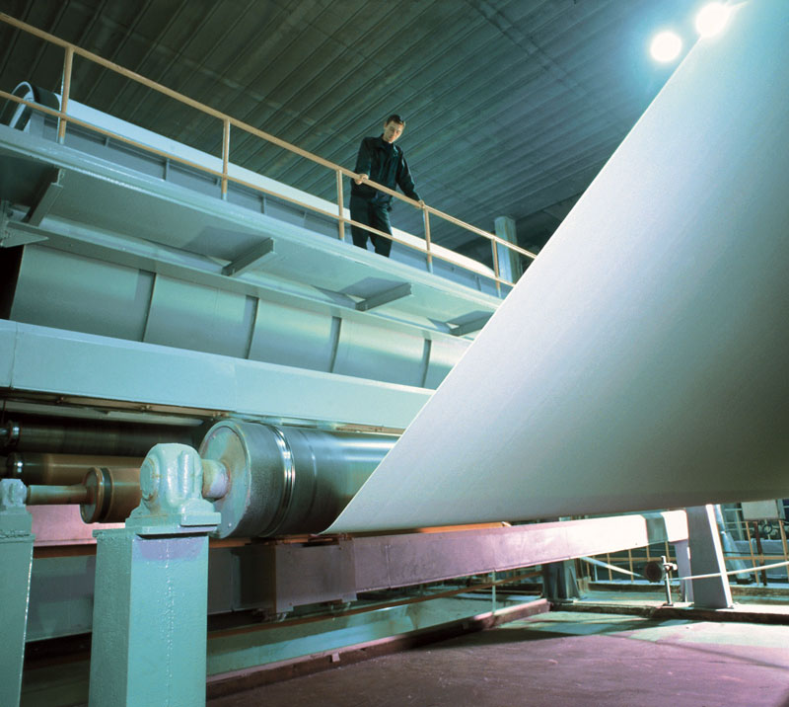
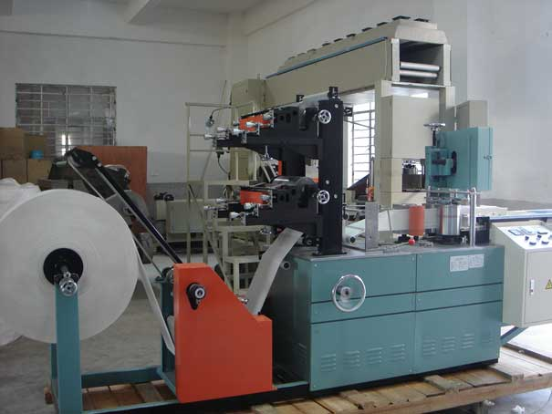
Полученная масса прессуется и через валы скатывается в рулоны
Затем бумагу режут на нужный размер

Slide 13
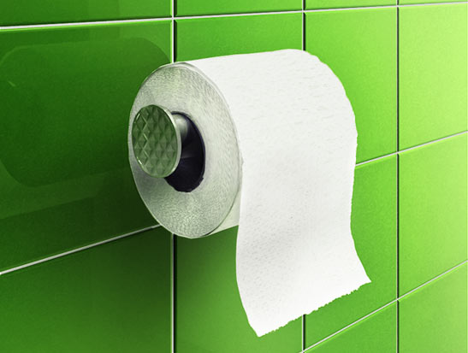
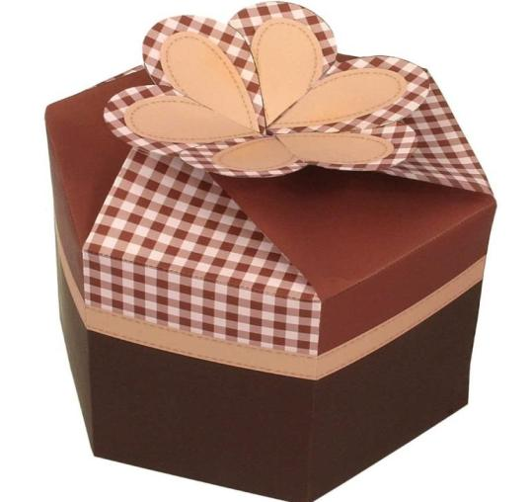
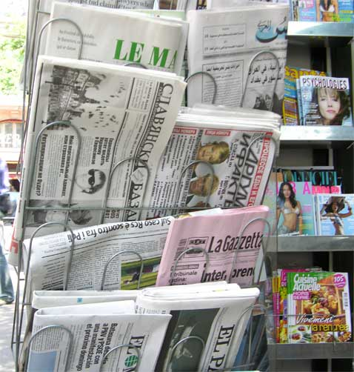
Бумага незаменима в современном обиходе

Slide 14
Спасибо за внимание

